Slide 1
Bài 15 Biểu đồ trong Excel
GV: Từ Thị Xuân Hiền
Email: ttxuanhien@gmail.com

Slide 2
Giới thiệu biểu đồ trong Excel
Biểu đồ được sử dụng để biểu diễ dữ liệu bằng đồ họa, phản ánh tỷ lệ, xu hướng, và các bất thường trong dữ liệu một cách hiệu quả.
Biểu đồ biểu diễn một cách trực quan về số liệu trong bảng tính.
Biểu đồ trong Excel rất đa dạng, giúp người dùng có thể biểu diễn nhiều loại dữ liệu khác nhau.

Slide 3
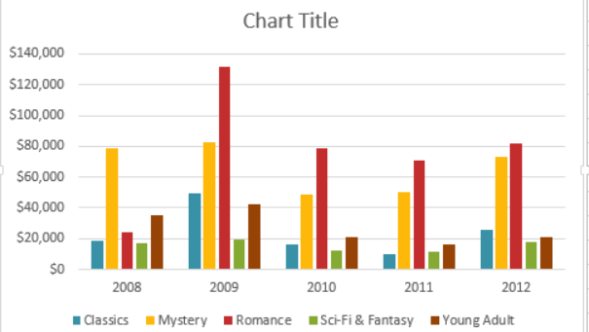
Các loại biểu đồ
Column chart: sử dụng khi cần so sánh các giá trị với nhau, biểu diễn về giá trị cao nhất, giá trị thấp nhất và các giá trị trung gian.

Slide 4
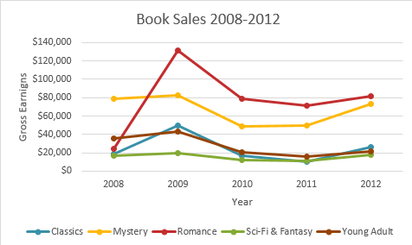
Các loại biểu đồ
Line chart: sử dụng khi cần hiển thị các hành vi của các giá trị trong một khoảng thời gian, miêu tả các xu hướng thị trường trong một khoảng thời gian, có thể giúp một tổ chức trong việc lập kế hoạch và dự báo.

Slide 5
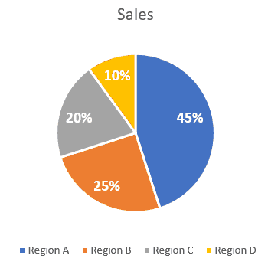
Các loại biểu đồ
Pie chart: so sánh tỉ lệ phần trăm của tổng số của các thành phần. Các tổ chức bán hàng thường dùng để đánh giá tỉ lệ doanh thu của các sản phẩm trên tổng doanh thu

Slide 6
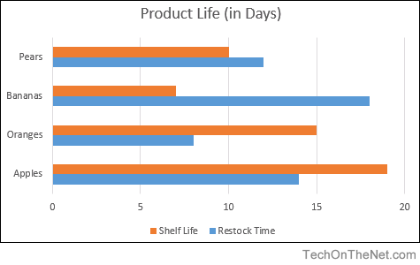
Các loại biểu đồ
Bar chart Tương tự như Column chart, sử dụng khi cần so sánh nhiều giá trị khác nhau. Có thể được sử dụng bởi các tổ chức để so sánh doanh thu của các sản phẩm khác nhau trong một năm cụ thể.

Slide 7
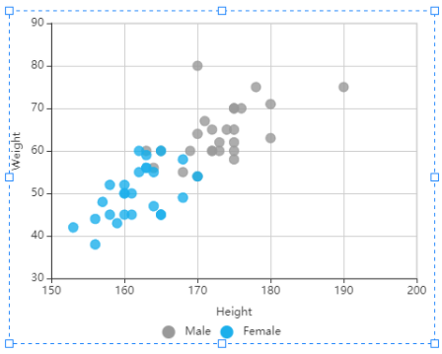
Các loại biểu đồ
Scatter Charts (biểu đồ phân tán): Scatter Charts biểu diễn giá trị trên biểu đồ nằm rải rác một cách ngẫu nhiên.

Slide 8
Các thành phần trong biểu đồ
Một biểu đồ gồm các thành phần:
Chart area: gồm tất cả các thành phần của biểu đồ
Data marker: biểu diễn đơn vị giá trị trong bảng tính.
Data series biểu diễn giá trị của dữ liệu
Axis: trục của biểu đồ, gồm trục x và trục y
Chart Title: tên của biểu đồ
Legend: chú thích dữ liệu

Slide 9
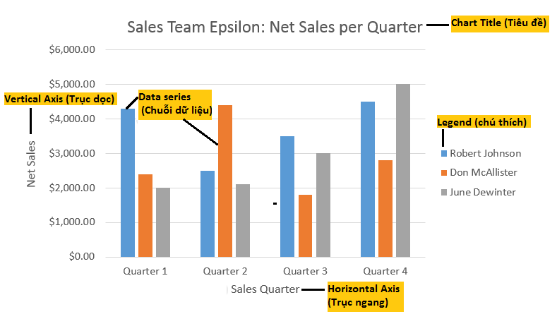
Các thành phần trong biểu đồ
Một biểu đồ gồm các thành phần:

Slide 10
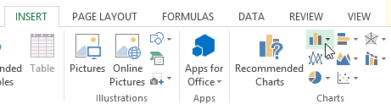
Cách chèn biểu đồ
Các bước chèn biểu đồ
Chọn khối dữ liệu nguồn cho biểu đồ.
Chọn tab Insert, trong nhóm Chart,
Trong hộp thoại Insert Chart, chọn loại biểu đồ thích hợp
Hoặc click nút Recommended Charts để tham khảo gợi ý của Excel và chọn biểu đồ thích hợp, click OK

Slide 11
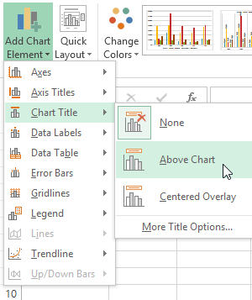
Định dạng biểu đồ
Thêm các phần tử vào biểu đồ
Click nút Add Chart Element trong nhóm Chart Layout
Chart title: thêm tiêu đề cho biểu đồ
Data label: thêm nhãn cho dữ liệu
Quick layout: chọn nhanh một bố cục có sẵn

Slide 12
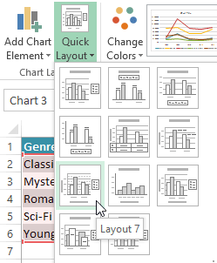
Định dạng biểu đồ
Thay đổi Chart Layout
Thay vì thêm các thành phần riêng lẻ, Excel cung cấp các Layout với đầy đủ các thành phần được định trước.
Cách thực hiện
Chọn biểu đồ
Click nút Quick Layout
Chọn một kiểu Layout trong danh sách

Slide 13
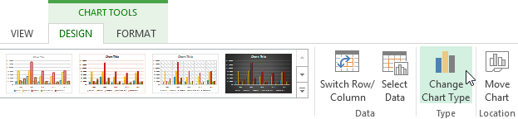
Định dạng biểu đồ
Thay đổi kiểu biểu đồ
Chọn biểu đồ
Click nút Change Chart Type trong nhóm lệnh Type
Chọn loại biểu đồ cần thay đổi, click ok

Slide 14
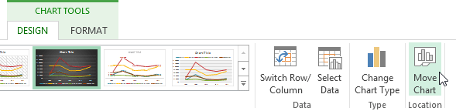
Di chuyển biểu đồ
Chức năng Move Chart di chuyển biểu đồ sang một trang tính mới để giúp giữ cho dữ liệu không bị ảnh hưởng.
Chọn biểu đồ cần di chuyển.
Chọn tab Design, chọn Move Chart.

Slide 15
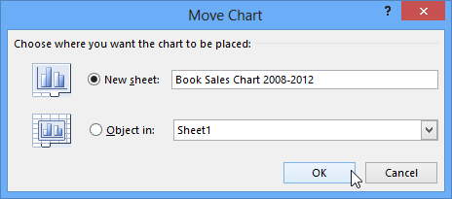
Di chuyển biểu đồ
Xuất hiện hộp thoại Move Chart.
Chọn vị trí cho biểu đồ.
New Worksheet: đặt biểu đồ trong Sheet mới
Object in: đặt trong cùng Sheet ban đầu
Click OK.

Slide 16
Sparkline
Sparkline là biểu đồ thu nhỏ vừa với một ô, được dùng trong phân tích và xem khuynh hướng dữ liệu ngay trong bảng dữ liệu.
Nếu đặt sparkline vào mỗi hàng ngay bên phải dữ liệu nguồn, sẽ quan sát được mối quan hệ và khuynh hướng của nhiều chuỗi dữ liệu cùng lúc.

Slide 17
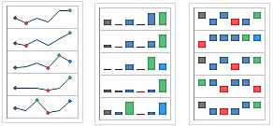
Các loại Sparkline
Có ba loại sparklines: Cả ba loại đều hiển thị các điểm đánh dấu ở các điểm quan trọng như: cao nhất và điểm thấp nhất.
Line
Column
Win/Loss. Line

Slide 18

Tạo Sparkline
Chọn các ô chứa dữ liệu nguồn cho sparkline
Chọn tab Insert, chọn kiểu Sparkline trong nhóm lệnh Sparklines

Slide 19
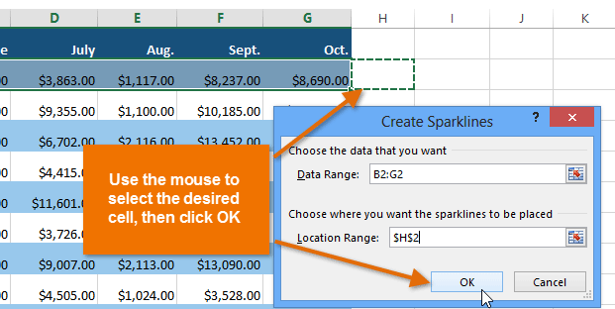
Tạo Sparkline
Trong hộp thoại Create sparkline
Data Range: chọn vùng dữ liệu nguồn của spaekline
Location Range: chọn vị trí đặt sparkline
Click OK

Slide 20
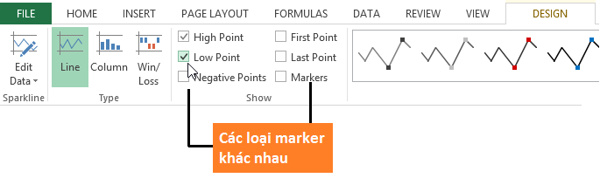
Hiệu chỉnh Sparkline
Đặt trỏ trong ô chứa sparkline cần hiệu chỉnh, trên thanh Ribbon xuất hiện Sparkline tools, chứa các công cụ hiệu chỉnh sparkline

Slide 21
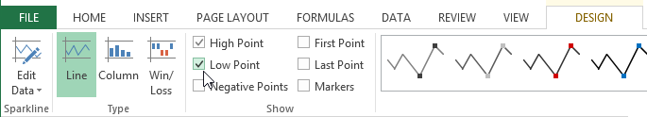
Hiệu chỉnh Sparkline
Hiển thị các điểm đánh dấu:
Chọn sparkline(s) cần hiển thị các điểm đánh dấu
Chọn tab Design, trong nhóm Show,
chọn High Point và Low Point.

Slide 22
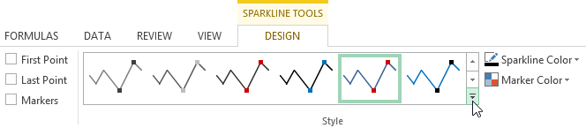
Hiệu chỉnh Sparkline
Thay đổi sparkline style
Chọn sparkline(s) cần thay đổi.
Chọn tab Design, click nút More.
Chọn style trong danh sách.

Slide 23
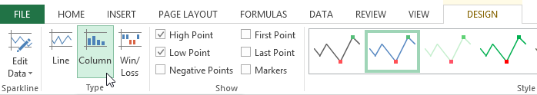
Hiệu chỉnh Sparkline
Thay đổi sparkline type
Chọn sparkline(s) cần thay đổi.
Chọn tab Design, chọn Sparkline type.

Slide 24
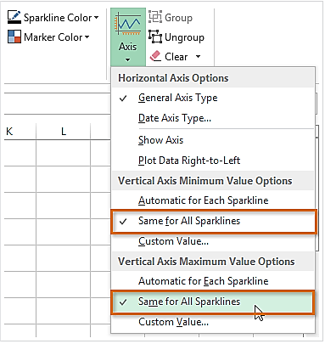
Hiệu chỉnh Sparkline
Thay đổi dãy dữ liệu hiển thị: hiệu chỉnh dãy hiển thị (display range) để dễ so sánh giữa các sparkline
Chọn sparkline cần thay đổi
Chọn tab Design, chọn menu của lệnh Axis.
Chọn lệnh Same for All Sparklines

